Slide 1
Vibraciones Transversales de una cuerda fija en sus extremos
- Ana Esmeralda Rodriguez Rodriguez
- Alejandro de Anda Martín
- José Partida Padilla

Slide 2
Descripción
Analizar las oscilaciones que se presentan a lo largo de una cuerda que se encuentra fija en ambos extremos, determinando una relacion entre la lonjitud de onda y la longitud de la cuerda.

Slide 3
Objetivo General
Determinar una relacion entre la lonjitud de onda y la longitud de la cuerda y con esto graficar las oscilaciones de una cuerda fija en ambos extremos.

Slide 4
Objetivos Especificos
Satisfacer la ecuación de d' Alambert unidimencional.
Determinar una relacion entre la longitud de onda del modo "n" y la longitud "L" de la cuerda.
Graficar la vibracion fundamental usando los armonicos n del 1 al 8.
Ubicar la posición y las velocidades iniciales de la cuerda.

Slide 5
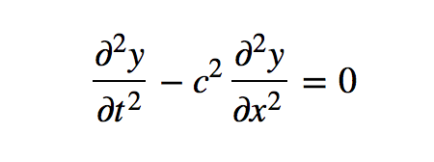
Modelo que representa el problema
Ecuación d' Alambert unidimencional:
donde "c" es la velocidad de propagación que se relaciona a la tensión T y a la masa por unidad de longitud μ por
1/2 c=(T/μ) .

Slide 6
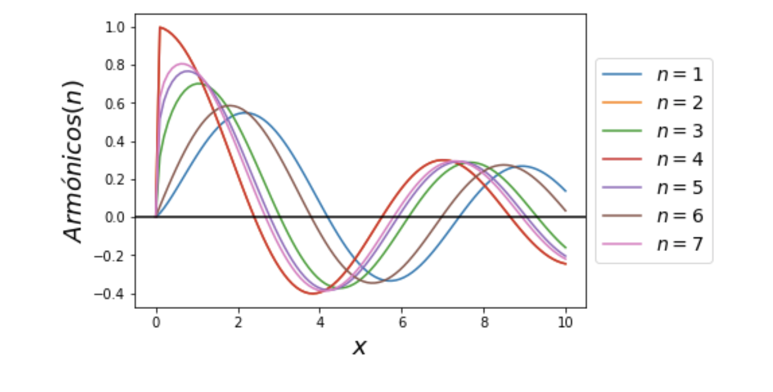
Simulaciones
Siguiendo las ecuaciones que utilizamos para el modelo, pudimos obtener la grafica de cada una de las oscilaciones n (armonicos del 1 al 8)

Slide 7
Conclusiones
El modelo y las aproximaciones que se han hecho simplifican mucho los cálculos y permiten explicar parte de los fenómenos observados.
Dado que la cuerda está fija en sus dos extremos, se puede determinar una relación entre la longitud de onda del modo n y la longitud L de la cuerda
Se puede ver con estas expresiones, que posición y velocidad iniciales de la cuerda determinan completamente su espectro de vibración
Estas vibraciones se transmiten integralmente al aire en forma de sonido y representan también el espectro sonoro de la cuerda, es decir su timbre. Numerosos factores, además de la composición, de la longitud y de la tensión, van a influir sobre el contenido del sonido, en particular, el ataque.

Slide 8
Bibliografía
Michel Picquart, Lidia Jiménez. (2010). Estudio simplificado del timbre de cuerdas percutidas, punzadas y pulsadas. México, DF, México: Edvcatio physiorvm.
http://localhost:8888/notebooks/Downloads/ProyectoModulo2_DeAndaN1_RodriguezN2_PartidaN3.ipynb

